Slide 1
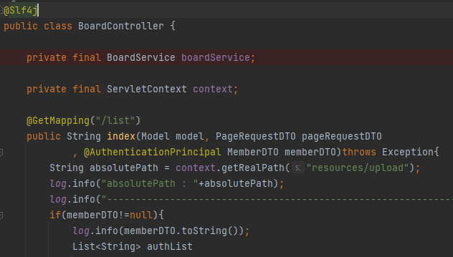
인증과 접근제어
DI
IoC 를 실행때 필요한 정보
/list
IoC
컨테이너가 index() 메소드를 찾고 실행
개발자의 코드 없이

Slide 2
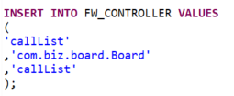
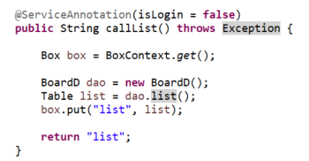
DI 와 IoC
DI
IoC 를 실행때 필요한 정보
/waf/callList
IoC
컨테이너가 callList() 메소드를 찾고 실행
개발자의 코드 없이
어노테이션이 아닌 테이블에 DI 정보 저장
개발자 의사소통 비용을 줄임

